Slide 1
Лекция № 3. Понятие программного интерфейса, его назначение. Виды интерфейсов

Slide 2
Интерфейс
Современные операционные системы (ОС) служат связующим звеном между пользователем и аппаратным обеспечением компьютера. Чтобы пользователь мог эффективно работать с системой, необходимы средства взаимодействия. В этой лекции мы подробно рассмотрим различные языки взаимодействия с операционной системой, а также понятие программного интерфейса и его виды.
Язык взаимодействия пользователя с ОС — это способ, с помощью которого пользователь может давать команды операционной системе и получать результаты их выполнения. Эти команды могут быть как текстовыми, так и графическими.

Slide 3
Текстовые интерфейсы
Текстовые интерфейсы, или командные строки, предполагают ввод
команд в текстовом формате. Это один из старейших и наиболее мощных способов взаимодействия с ОС. С помощью командной строки пользователи могут напрямую взаимодействовать с системой, используя определенные команды для выполнения различных операций.
В операционных системах семейства Unix/Linux используется
терминал, где пользователь может вводить команды, такие как ls для отображения списка файлов в директории или cd для перехода между каталогами.
- В Windows существует командная строка (cmd), где можно выполнять аналогичные команды, например dir для отображения списка файлов.

Slide 4
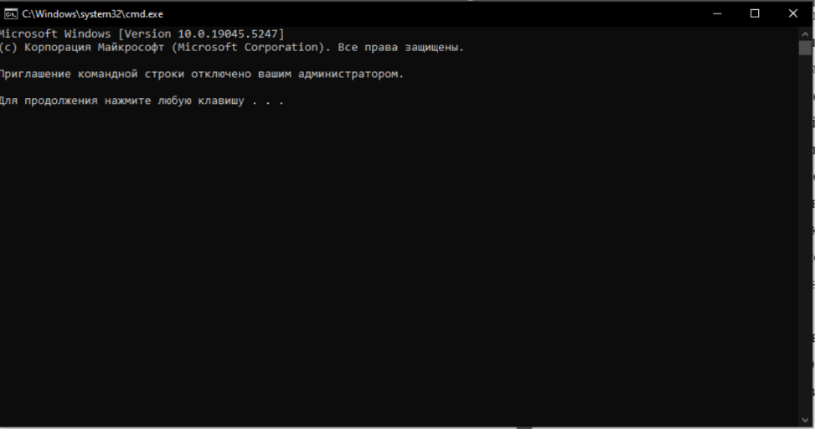
Командные оболочки, такие как Bash в Linux или PowerShell в
Windows, предоставляют пользователю мощный инструментарий для
автоматизации и администрирования системы.

Slide 5
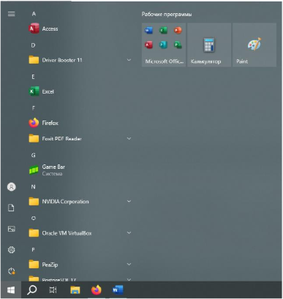
Графические интерфейсы
Графический пользовательский интерфейс (GUI, Graphical User
Interface) представляет собой взаимодействие с ОС через визуальные
элементы, такие как окна, кнопки, меню и значки. GUI делает операционную
систему доступной для широкой аудитории, включая тех пользователей, кто
не обладает специальными техническими знаниями.
- В Windows графический интерфейс включает в себя рабочий стол,
панели задач, окна приложений, меню "Пуск" и другие элементы управления.

Slide 6
- В macOS аналогичные функции выполняют элементы интерфейса, такие как док, меню в верхней части экрана, и различные всплывающие окна.
Графический интерфейс значительно упрощает взаимодействие, делая его более интуитивно понятным и визуально привлекательным.

Slide 7
Голосовые интерфейсы
  Голосовые интерфейсы — это новая форма взаимодействия, где
  пользователь может давать команды ОС с помощью речи. Голосовые
  системы используют технологии распознавания речи и могут выполнять
  команды, такие как поиск информации, запуск приложений или управление
  настройками.
  - Голосовой помощник Siri в Apple, Google Assistant на Android и
  Cortana в Windows — это примеры голосовых интерфейсов, которые
  позволяют пользователям взаимодействовать с ОС с помощью голоса.

Slide 8
Программный интерфейс (API)
Программный интерфейс (API, Application Programming Interface) —
это набор средств и протоколов, который позволяет программному
обеспечению взаимодействовать с операционной системой или другими
программами. API является основным инструментом для разработчиков,
создающих приложения, которые должны работать на разных платформах.
API включает в себя:
- Функции или методы, которые предоставляет операционная система
или другие программы.
- Описание того, как и в каком порядке нужно вызывать эти функции.
- Формат данных, который ожидает система или приложение.

Slide 9
API
API позволяет скрывать сложность работы с операционной системой и упрощает разработку приложений. Разработчик использует API для выполнения определенных операций, таких как доступ к файловой системе, управление памятью, создание сетевых соединений и многое другое.
Главной целью API является создание абстракции над сложной внутренней реализацией операционной системы или другой программы. Это позволяет программистам не беспокоиться о низкоуровневых деталях и сосредоточиться на решении задач своей программы.
- Если приложение хочет открыть файл, оно не взаимодействует
напрямую с аппаратной частью, а использует функцию API ОС,
например, fopen в языке C для открытия файла.
- Для работы с сетью можно использовать API сокетов, который
абстрагирует детали сетевых соединений.

Slide 10
Виды интерфейсов
Сетевой интерфейс
Пользовательский интерфейс (UI)
Программный интерфейс (API)
Аппаратный интерфейс (Hardware Interface)

Slide 11
Пользовательский интерфейс
Пользовательский интерфейс (User Interface, UI) — это совокупность всех средств, с помощью которых пользователи взаимодействуют с системой. Это может быть как командная строка (CLI), так и графический интерфейс (GUI). Важнейшими аспектами UI являются удобство, доступность и эффективность взаимодействия.
Примером эффективного использования UI является интерфейс приложения для заказа такси. В этом приложении есть кнопки для вызова машины, меню выбора типа автомобиля и поля ввода адреса. Они расположены таким образом, чтобы пользователю не нужно было тратить много времени на поиск необходимой функции. Это делает взаимодействие с приложением быстрым и удобным.

Slide 12
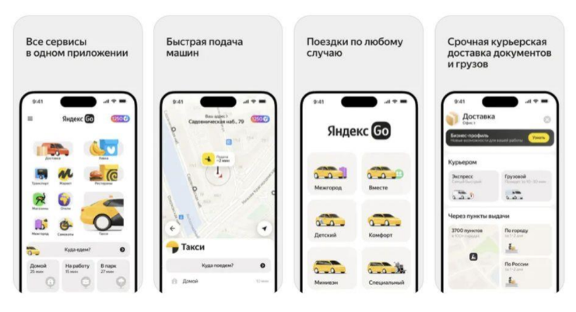

Slide 13
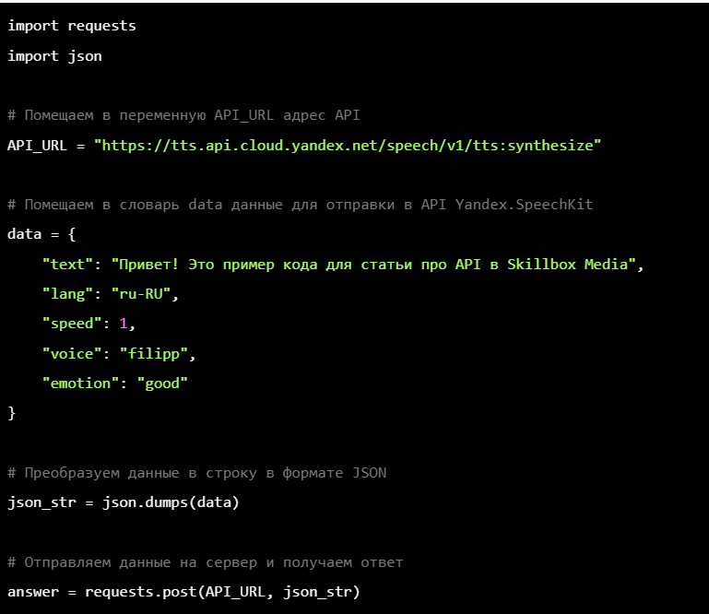
Программный интерфейс
API, как уже обсуждалось, — это средство взаимодействия программ с операционной системой. В отличие от UI, API ориентирован на разработчиков, а не на конечных пользователей.

Slide 14
Аппаратный интерфейс (Hardware Interface)
Аппаратный интерфейс — это набор протоколов и стандартов, которые
используются для взаимодействия операционной системы с аппаратным
обеспечением. Это включает драйверы устройств, шины передачи данных и
другие низкоуровневые механизмы. Например, операционная система
использует интерфейс для взаимодействия с видеокартой, жестким диском
или клавиатурой. USB (Universal Serial Bus): USB является универсальным и
широко используемым интерфейсом для подключения и питания
периферийных устройств к компьютерам и микроконтроллерам. Он
поддерживает передачу данных и электропитание через один и тот же кабель,
обеспечивая удобство и простоту использования. USB интерфейс отличается
высокой скоростью передачи данных, гибкостью в подключении различных
устройств и возможностью горячей замены, что делает его идеальным для
множества приложений, от флеш-накопителей до внешних жестких дисков и
периферийных устройств.

Slide 15
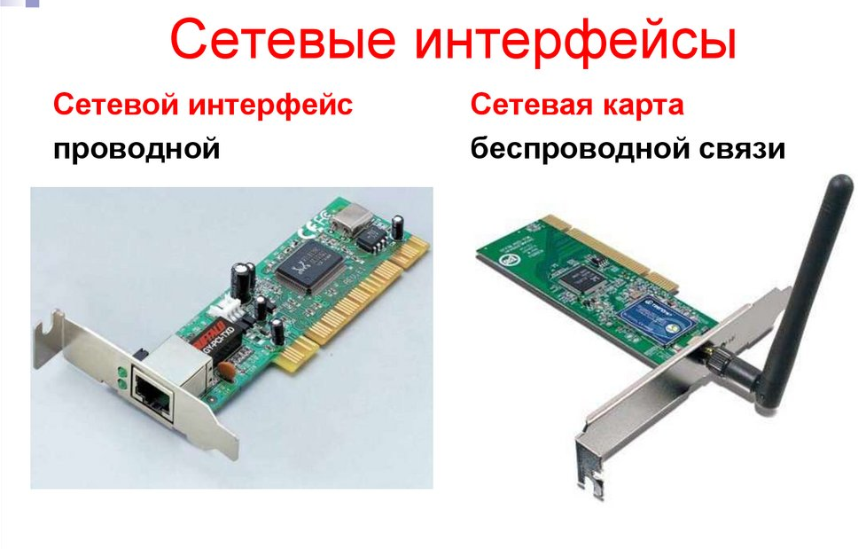
Сетевой интерфейс
Сетевой интерфейс — это механизм, который позволяет системе и приложениям обмениваться данными по сети. Сетевые интерфейсы могут быть реализованы через сокеты или более высокоуровневые API.

